Slide 1
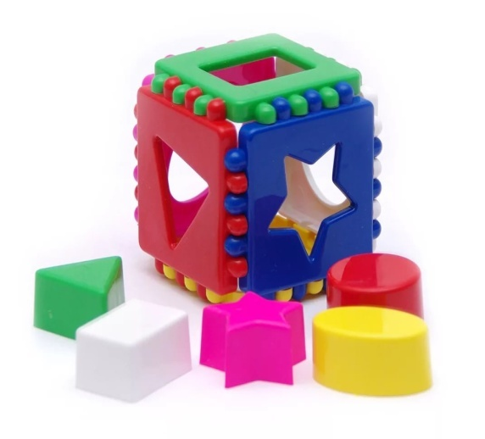
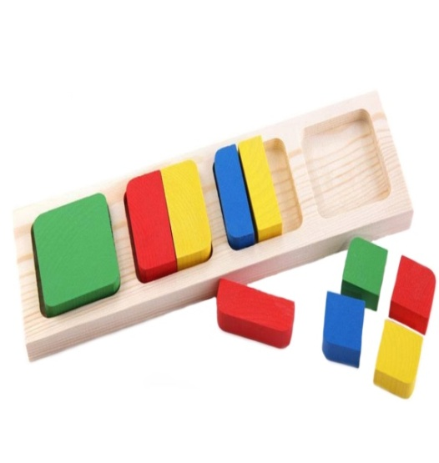
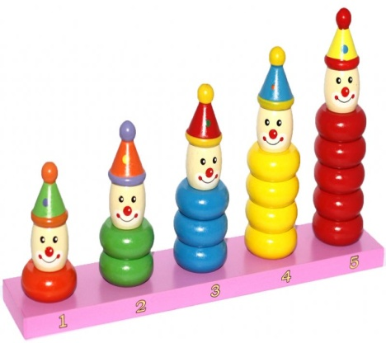
Презентация дидактического материала «Сенсорное развитие детей раннего возраста через дидактические игры»
МДОАУ «Детский сад №53» г.Орск Подготовил воспитатель 1кв.кат. Грачева Оксана Владимировна 2023г

Slide 2
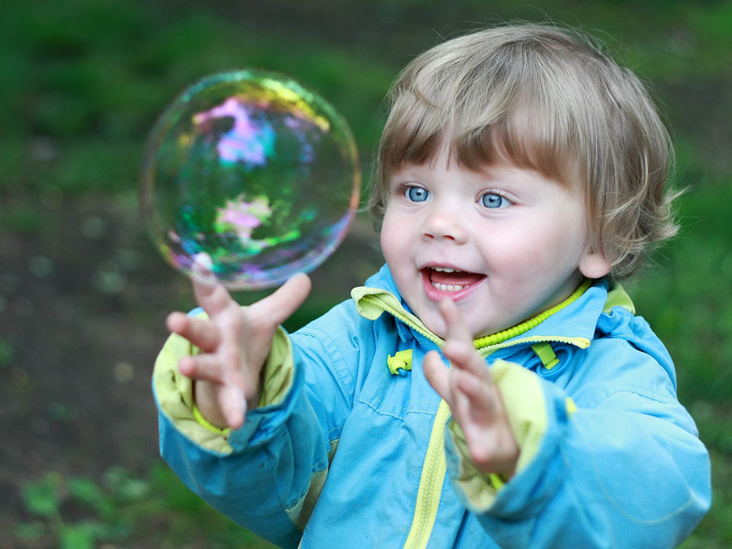
Ранний возраст - период первоначального ознакомления с окружающей действительностью. Сенсорное развитие ребенка - это получение малышом знаний о свойствах предметов
•форме
•величине
•размере
•положении в пространстве
•запахе •вкусе

Slide 3
Развитие сенсорных способностей достигается с помощью дидактических игр.
Дидактическая игра как универсальное средство воспитание и развитие детей.
Она используется в качестве средства познавательного развития:
Восприятия;
Памяти;
Мышления;
Расширения и уточнения представлений об окружающем мире.

Slide 4
Цель: формирование сенсорных способностей у детей раннего возраста посредством дидактических игр.
Задачи:
Обогащать сенсорный опыт детей в ходе предметно-игровой деятельности через дидактические игры, формировать представление о сенсорных эталонах;
Развивать умение группировать и сравнивать предметы в соответствии с образцом; развивать и совершенствовать все виды восприятия, обогащать их чувственный опыт;
Воспитывать доброту, желание оказать помощь, умение работать в группе.

Slide 5
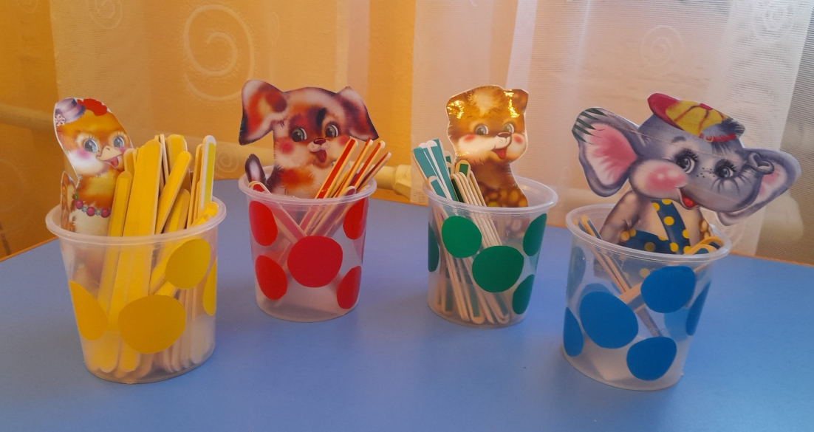
Авторские дидактические игры
«Волшебные палочки»
Цель: учить соотносить предметы по цвету.

Slide 6
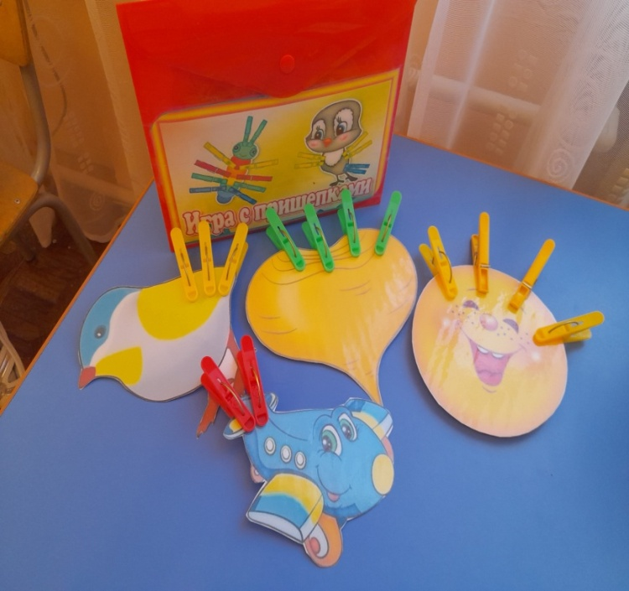
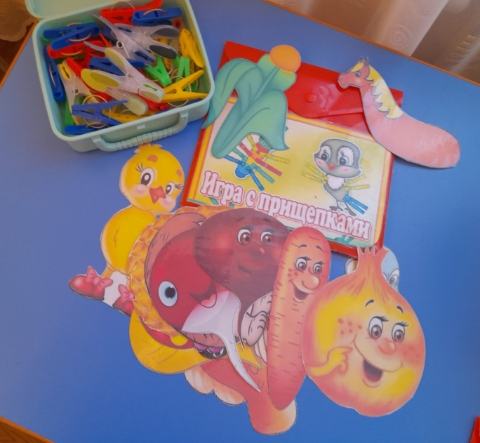
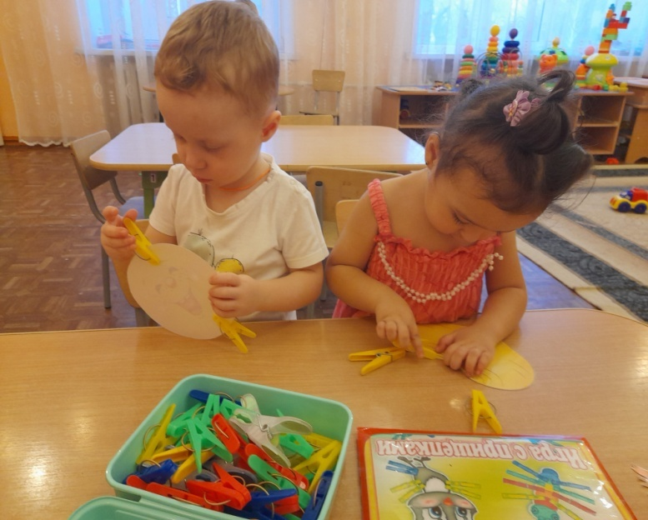
« Игры с прищепками»
Цель: Развитие мелкой моторики руки, развитие мышц пальчиков рук.

Slide 7
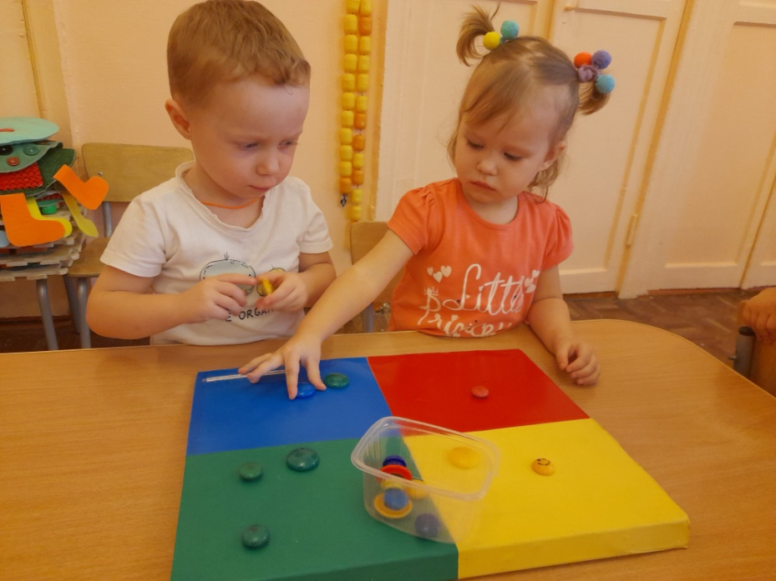
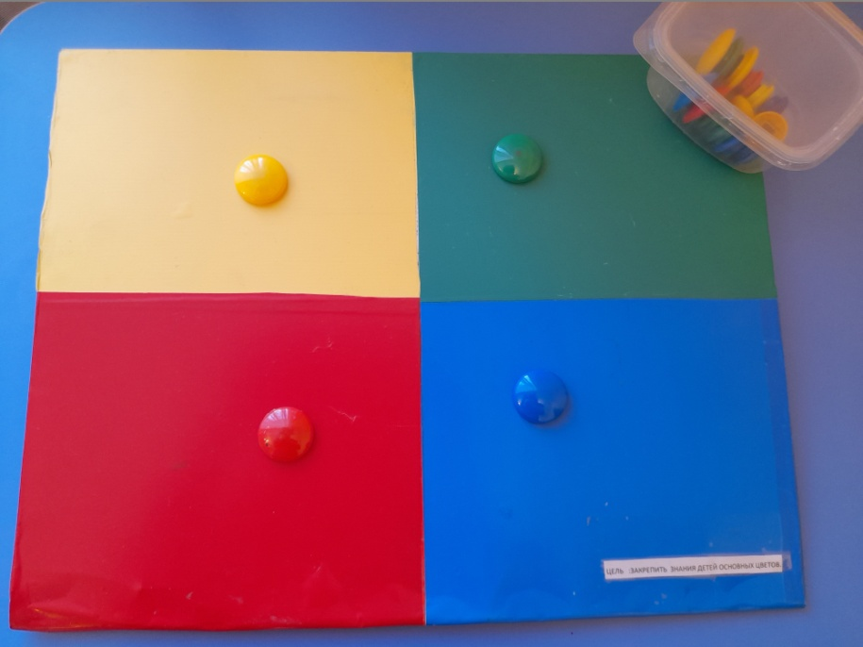
«Магнитная доска»
Цель: Закрепление основных цветов.

Slide 8
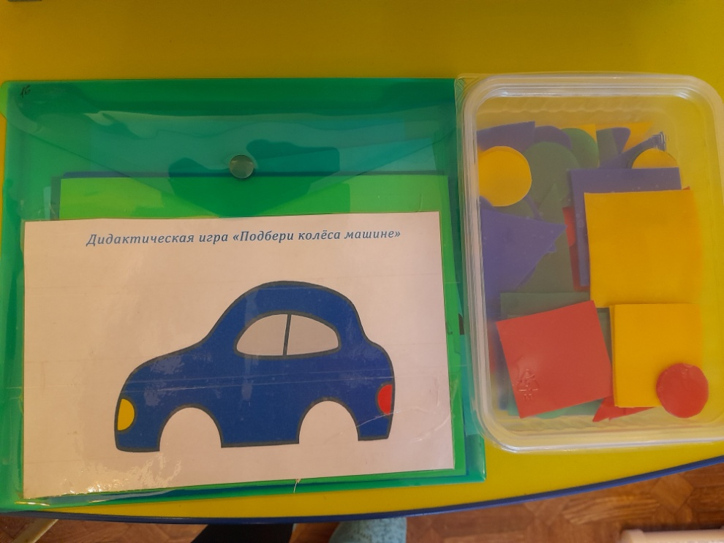
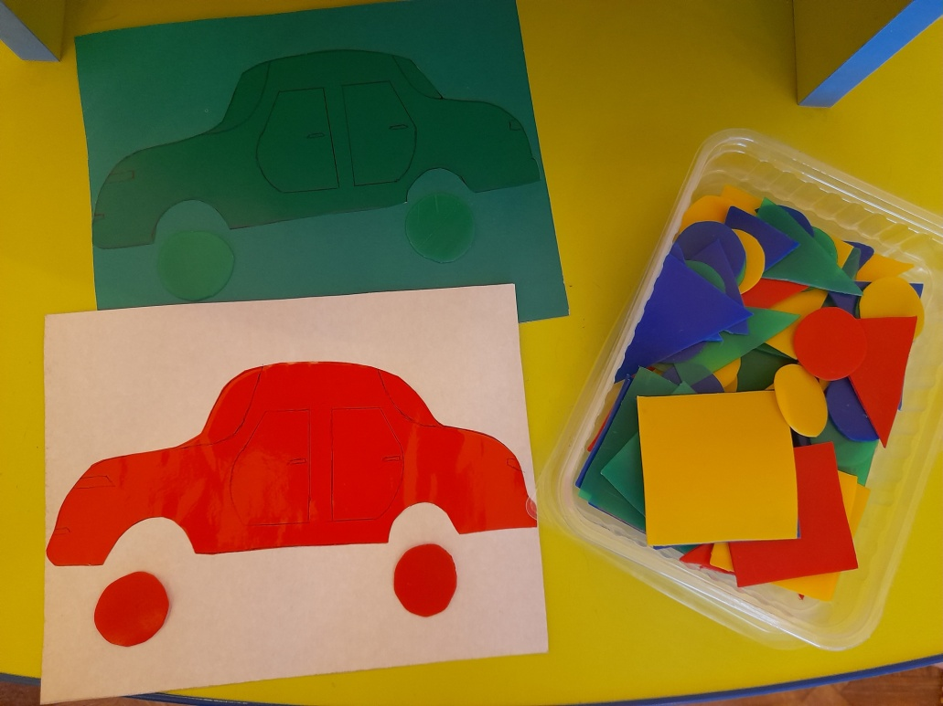
«Подбери колёса машине»
Цель: Учить детей соотносить цвета путем подбора, знакомить с основными цветами.

Slide 9
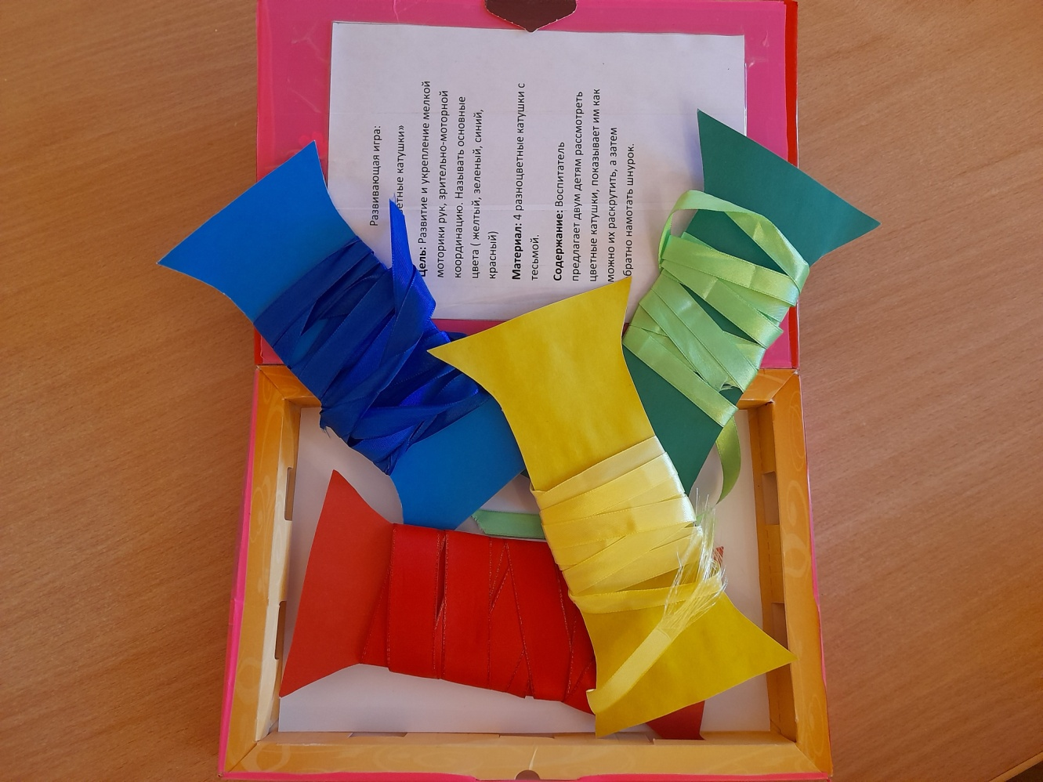
«Цветные катушки»
Цель: Развитие и укрепление мелкой моторики рук, зрительно-моторной координации. Называть основные цвета (красный ,синий, жёлтый, зелёный).

Slide 10
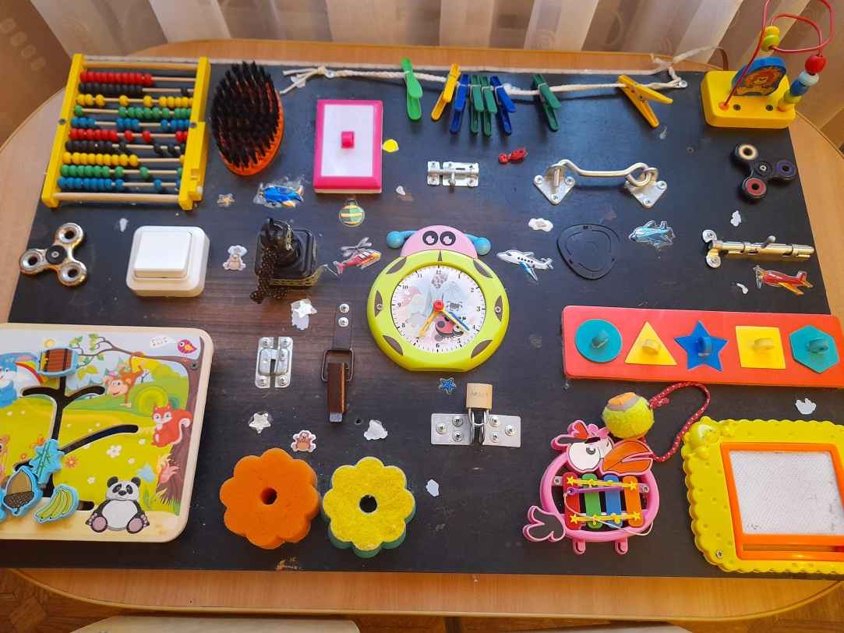
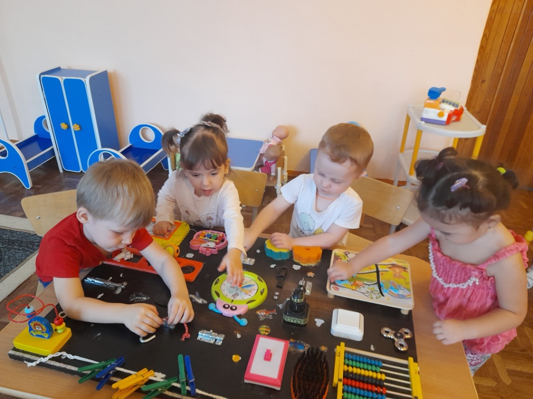
Бизиборд – развивающая доска со всевозможными кнопками, выключателями, шнуровками. задвижками и т.д.С помощью развивающей доски происходит развитие мелкой и крупной моторики. Основная задача бизиборда дать ребёнку полную свободу тактильного восприятия.

Slide 11
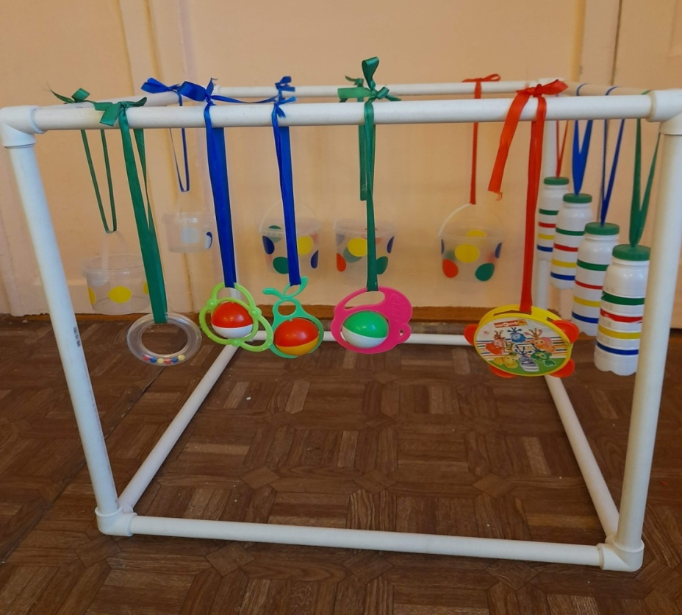
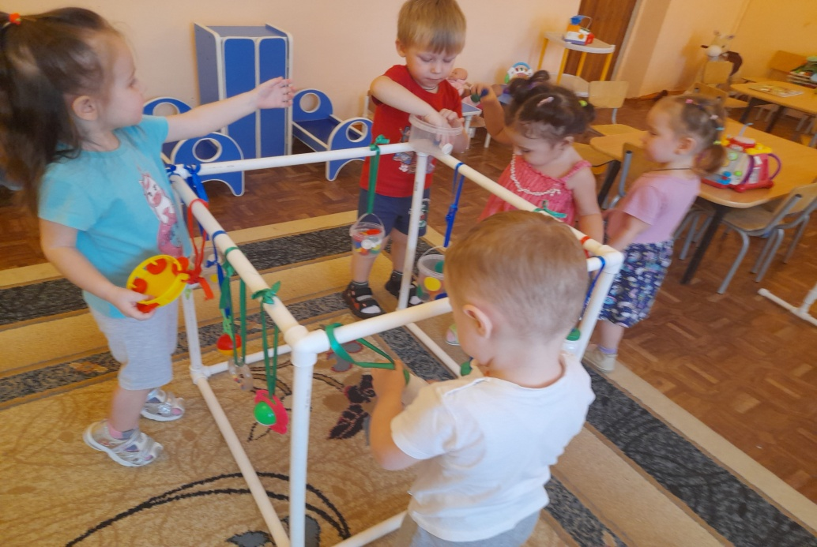
«Бизикуб напольный куб»
Цель: Развитие мелкой моторики.
Бизикуб напольный, ростом с ребёнка. Он большой и многофункциональный. Менять на нём предметы очень быстро,
как захотите. Дети могут играть около него и заходят во внутрь и играют в
разные предметы, которые висят на нём.Так же можно на него накидывать одеяло и играть с фонариком.

Slide 12
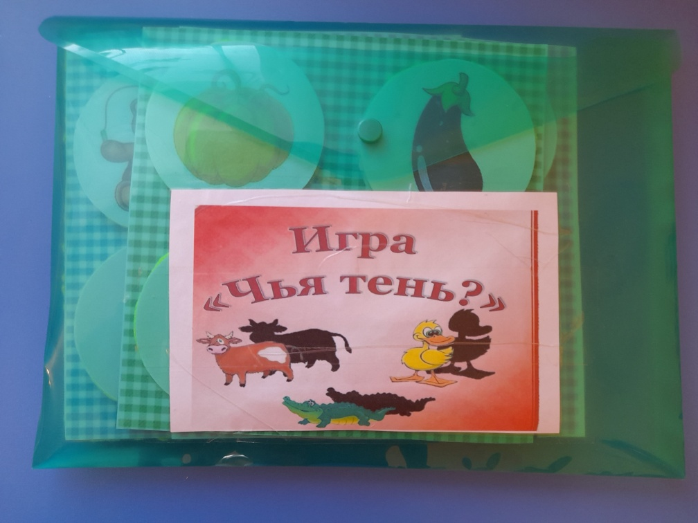
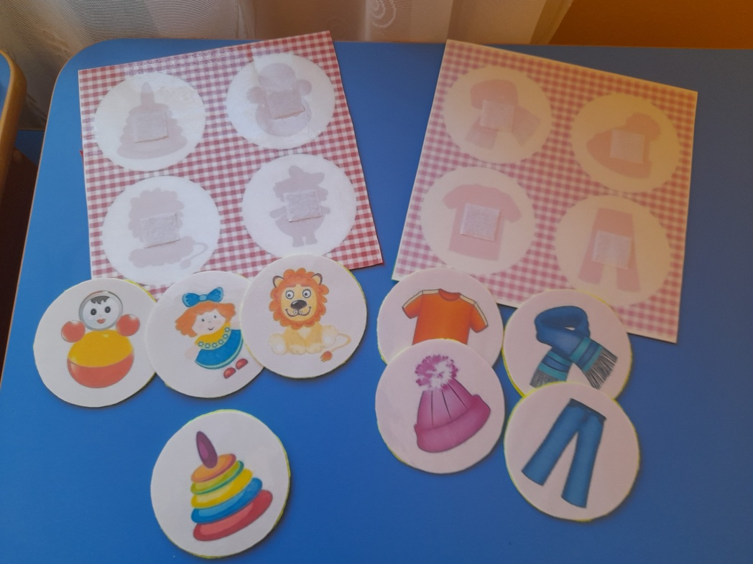
«Чья тень»
Цель: учить детей находить заданные силуэты путём наложения. Развивать зрительное восприятие детей, внимание, логическое мышление.

Slide 13
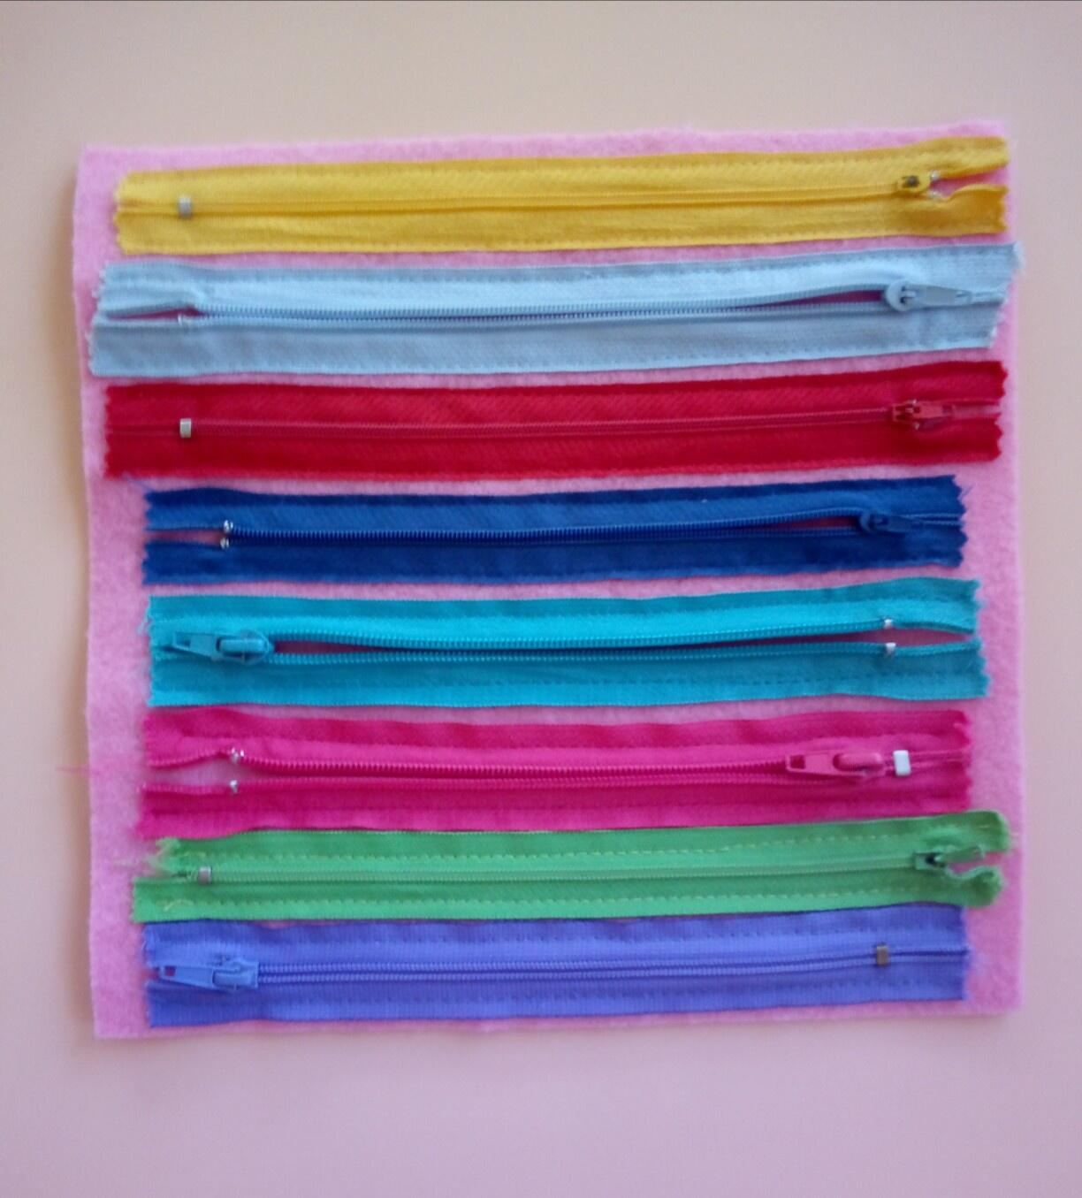
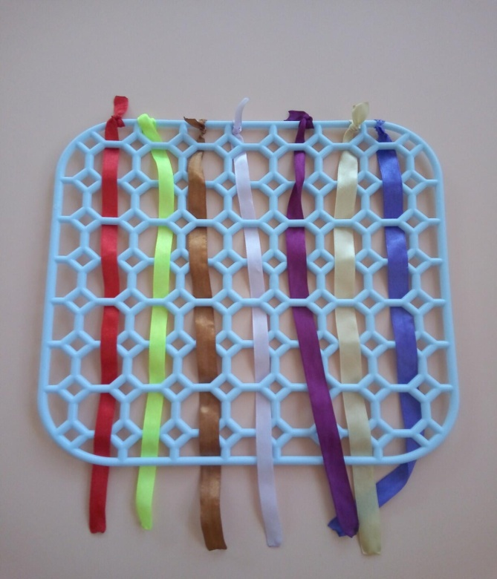
Игры из различных материалов: «Развивашки» Цель: развитие мелкой моторики, внимания, усидчивости.

Slide 14
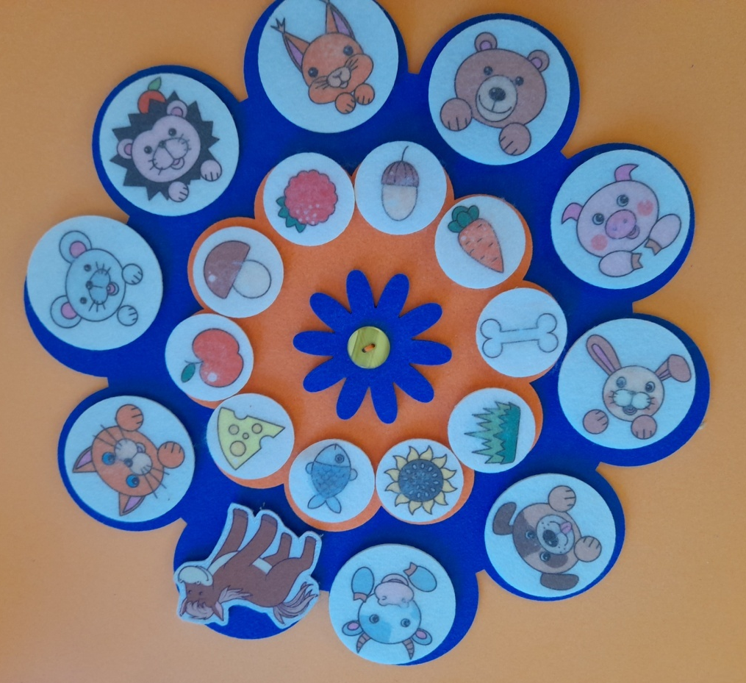
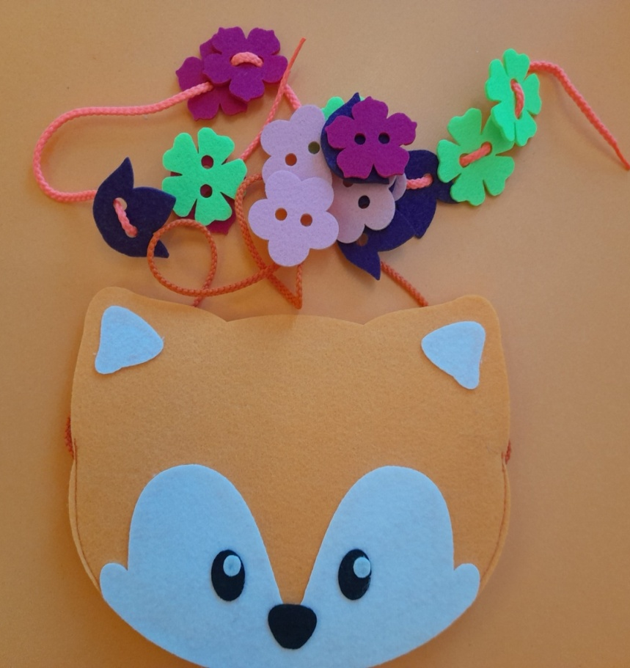
Игры из фетра
Цель: Развитие мелкой моторики рук, закрепление сенсорных навыков, пространственных представлений, развитие мышления воображения, речи.
Игра :«Кто что ест?» «Собери для лисички бусы»

Slide 15
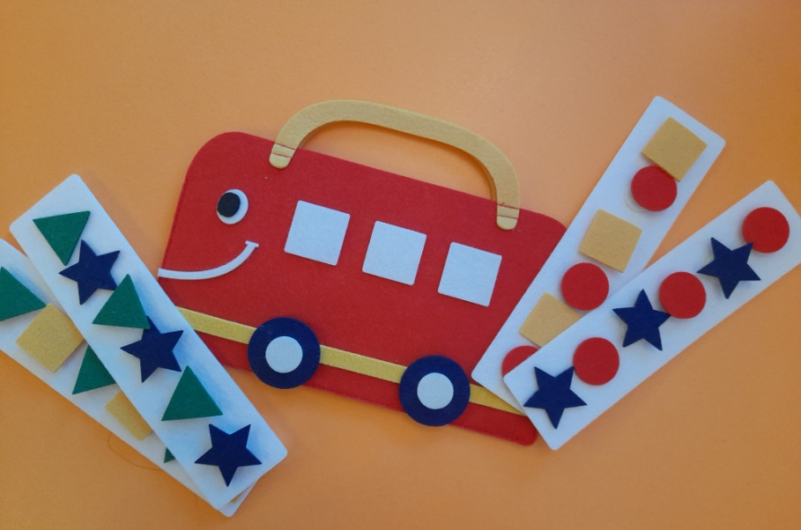
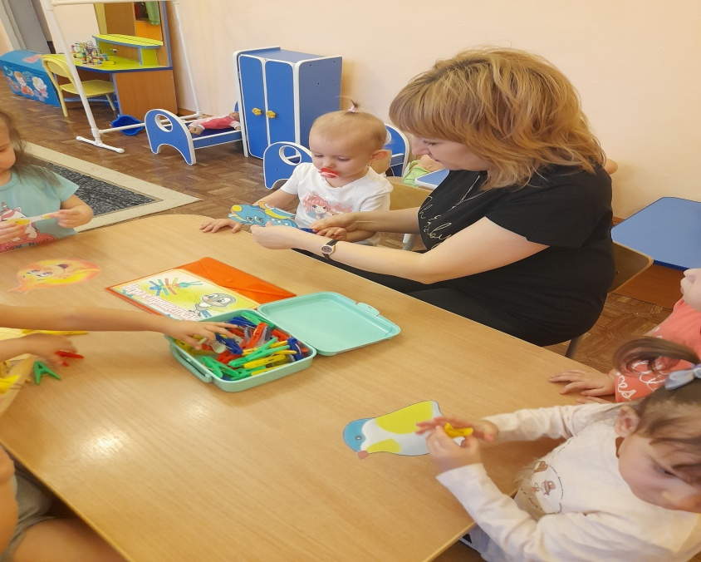
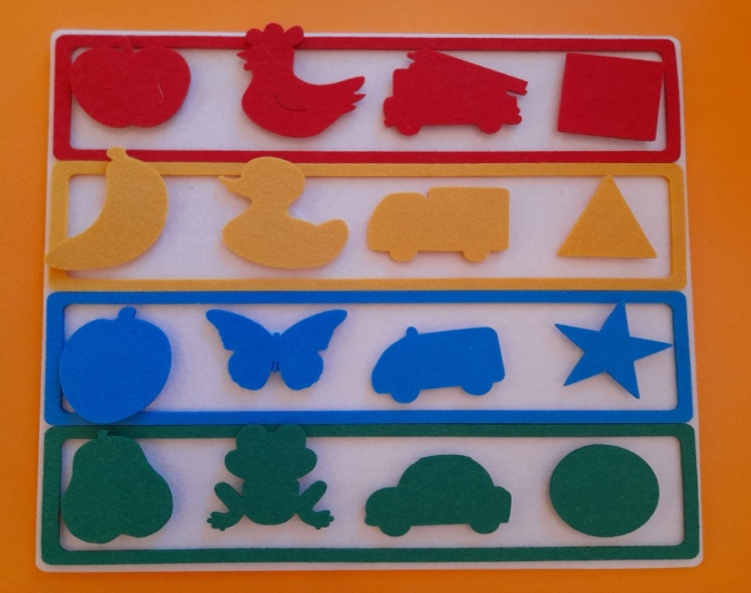
«Геометрический автобус»
«Собери по цвету»

Slide 16
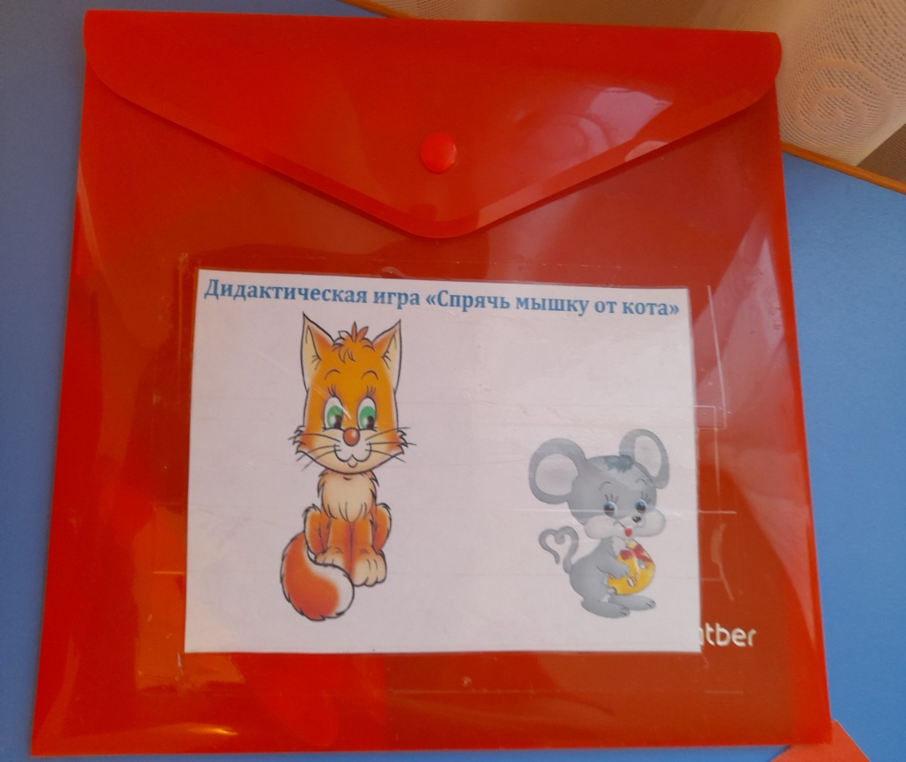
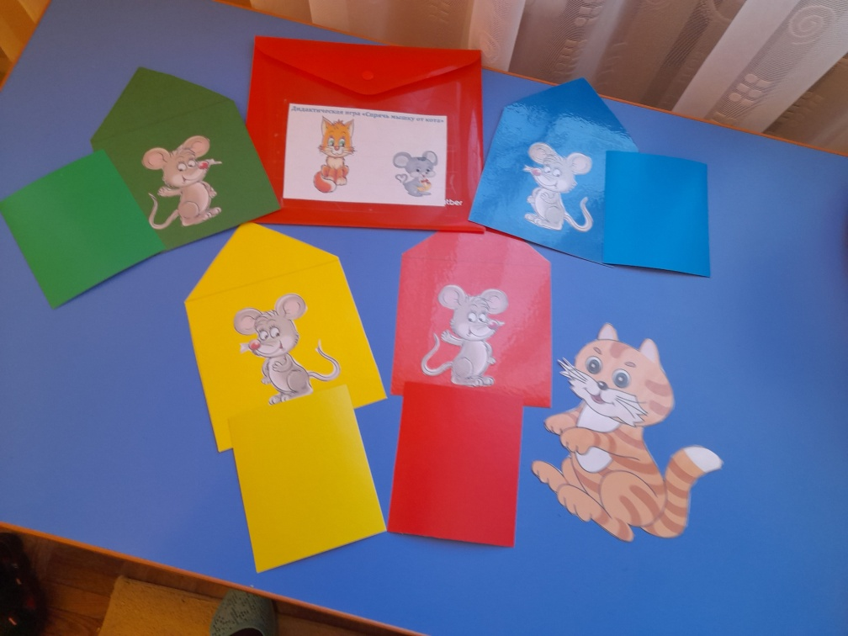
«Спрячь мышку от кота»
Цель : учить детей соотносить предметы по цвету.

Slide 17
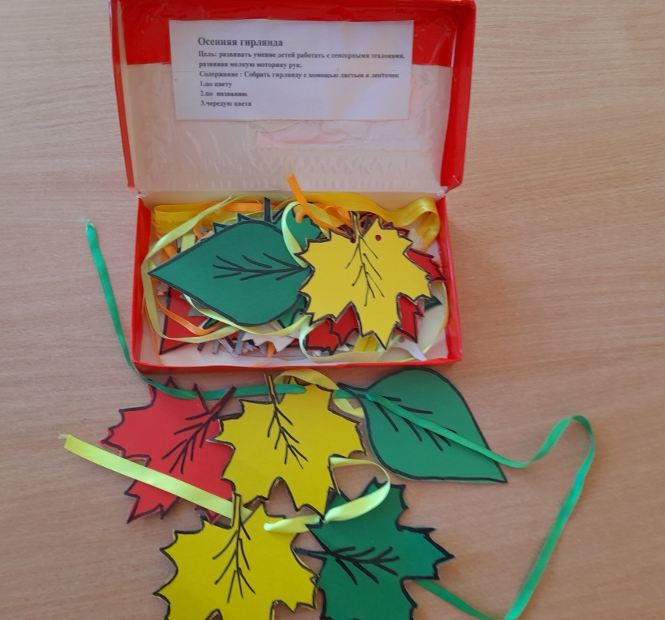
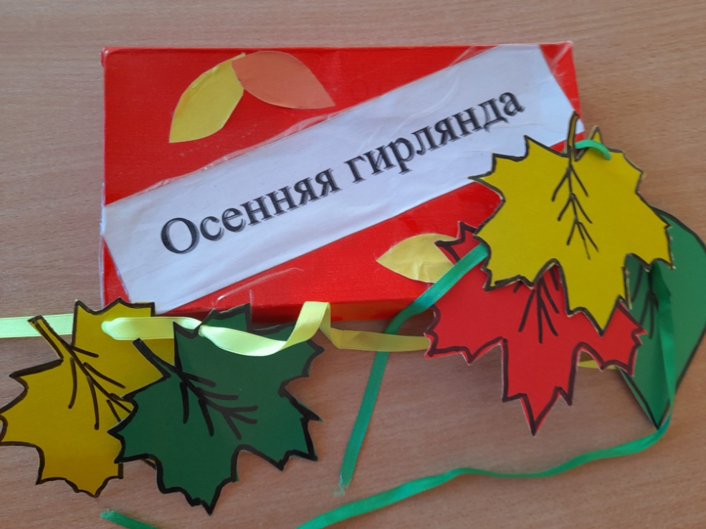
«Осенняя гирлянда»
Цель : развивать умение детей работать с сенсорными эталонами, развивая мелкую моторику рук.

Slide 18
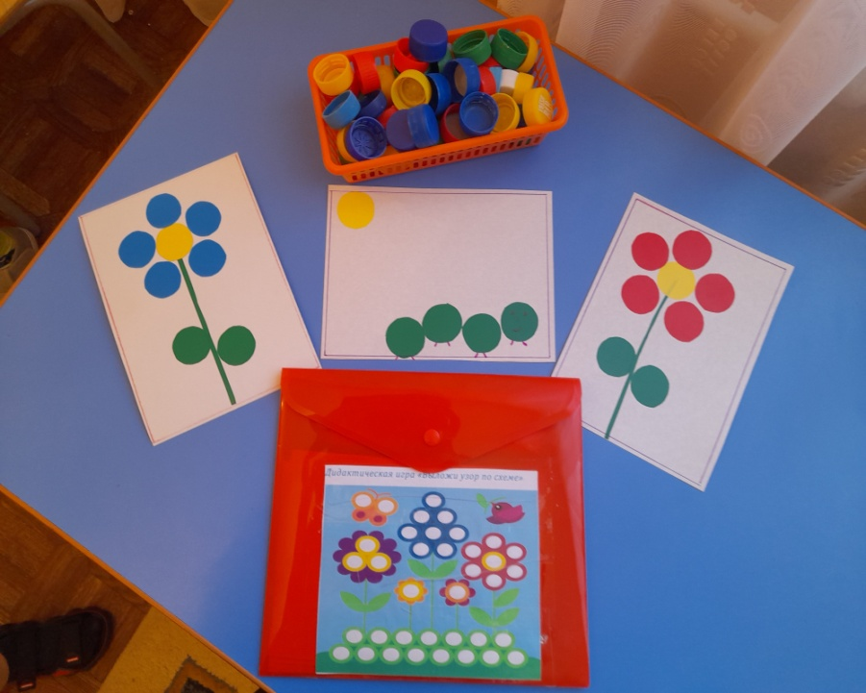
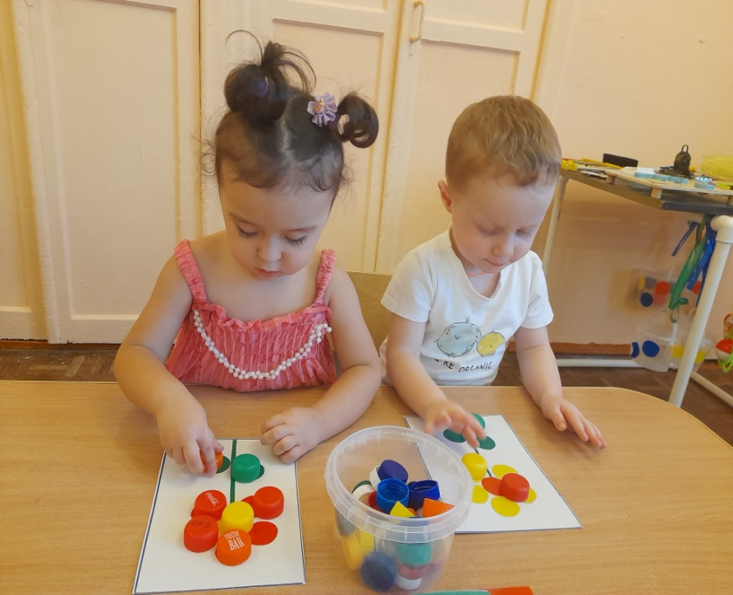
«Выложи узор по схеме»
Цель: Учить составлять изображение, опираясь на зрительное восприятие и соотнося его положение в пространстве.

Slide 19
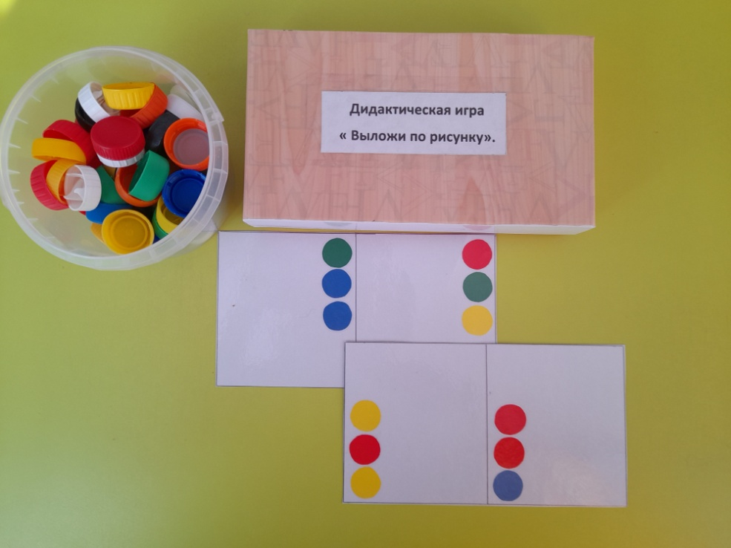
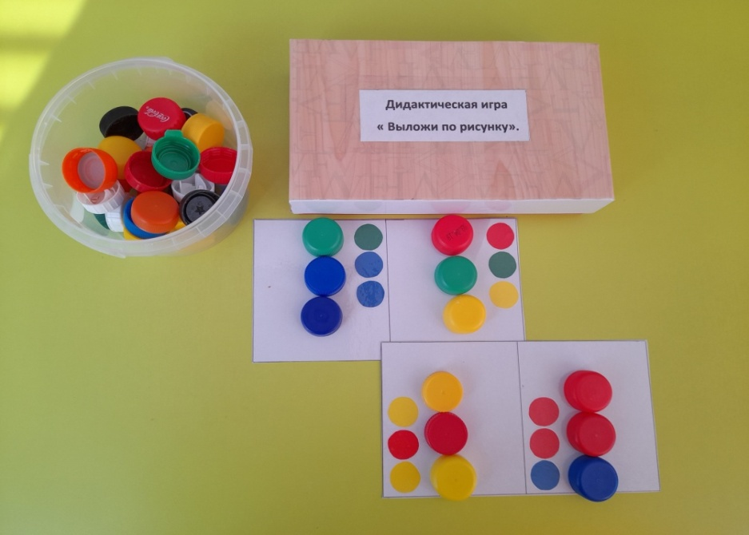
«Выложи по рисунку»
Цель: развивать мелкую моторику рук, внимание, усидчивость.

Slide 20
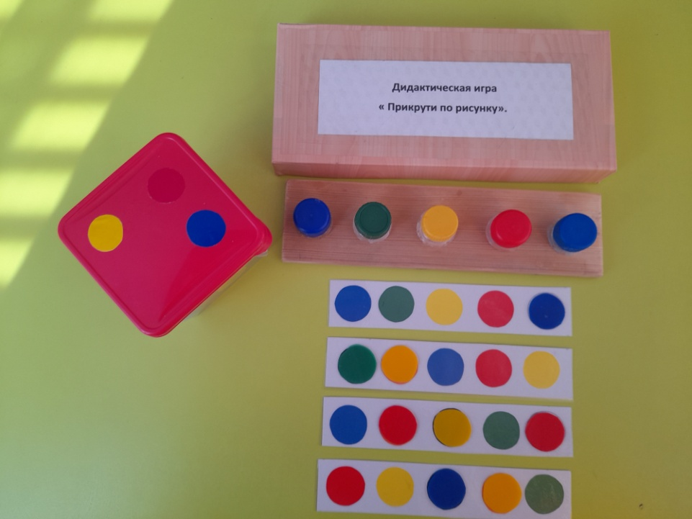
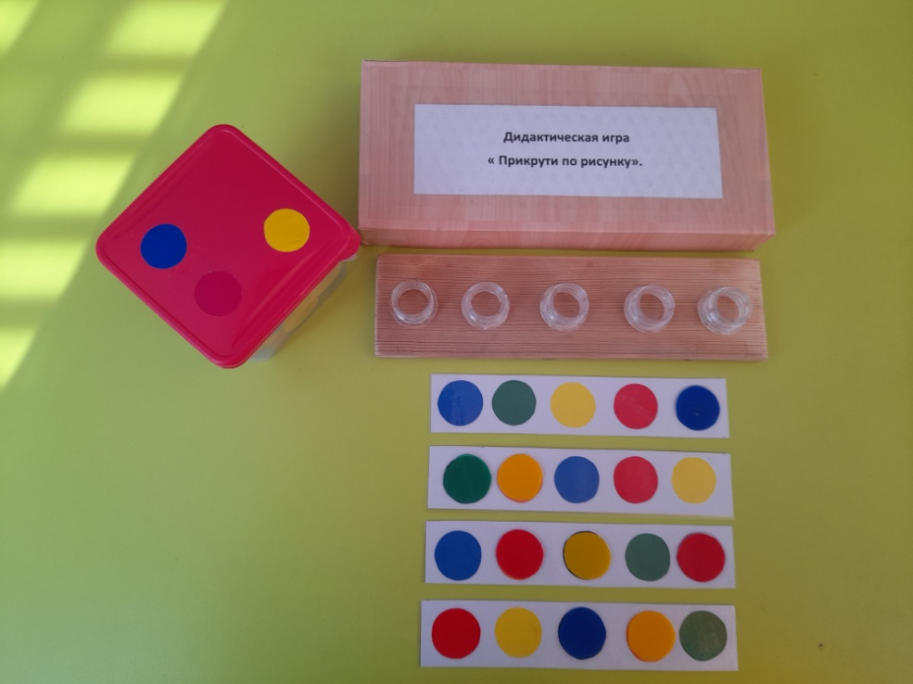
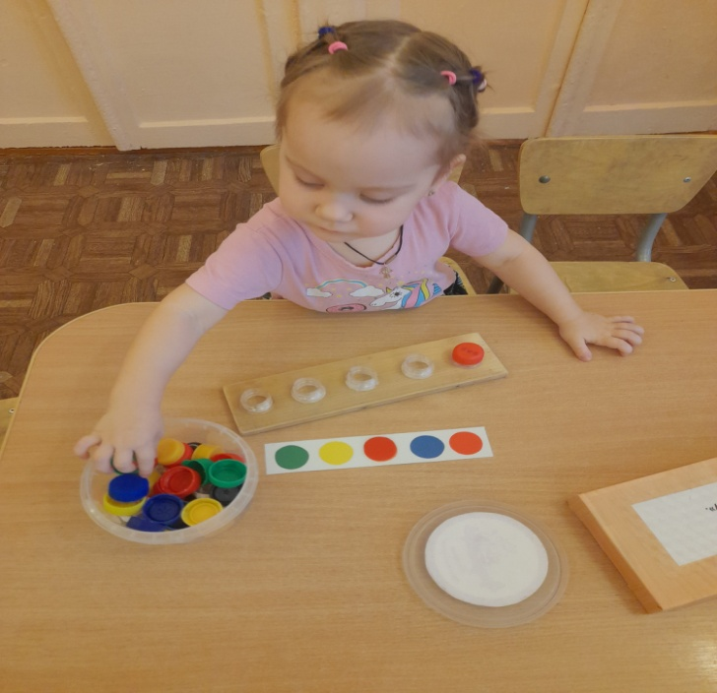
«Прикрути по рисунку»
Цель: развивать мелкую моторику, закреплять основные цвета.

Slide 21
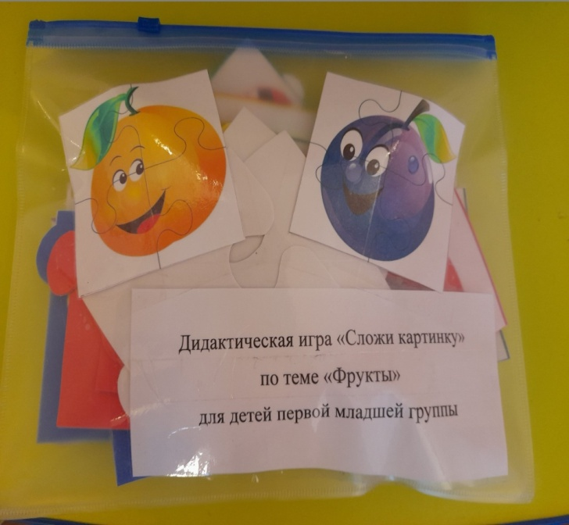
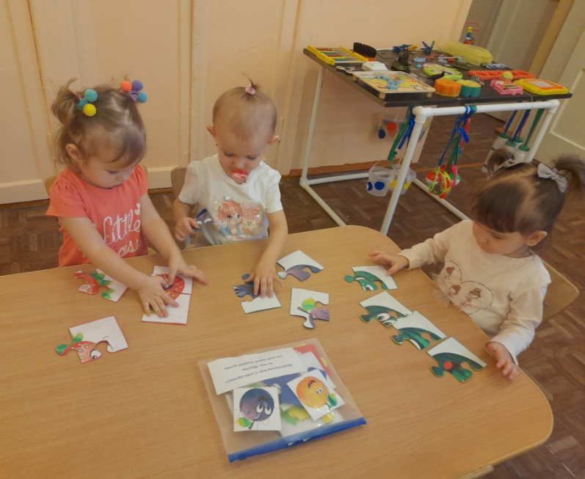
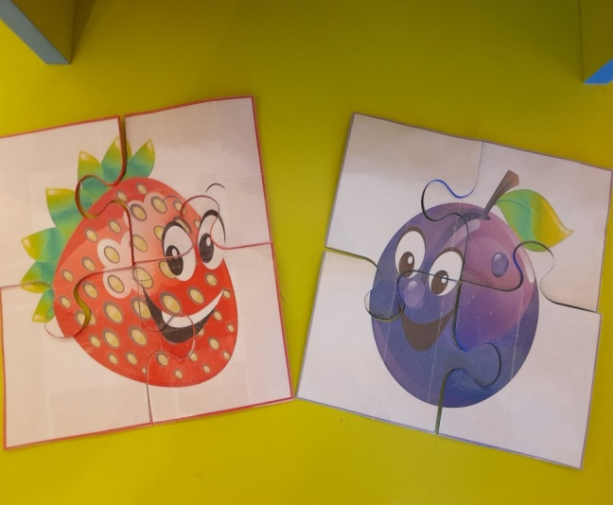
Дидактическая игра «Сложи картинку» цель: закрепить понятие «Фрукты», учить складывать целое изображение из двух частей, развивать зрительное восприятие, память , речь, мелкую моторику рук.

Slide 22
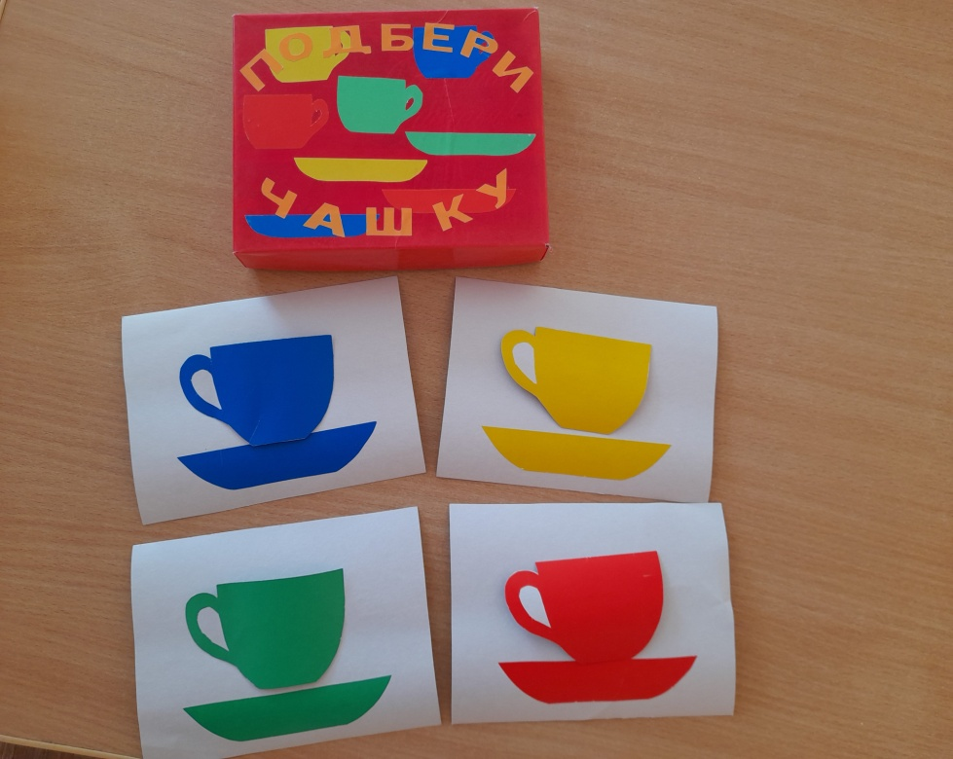

«Подбери чашку»
Цель: Закрепить знания детей о цвете предметов.

Slide 23
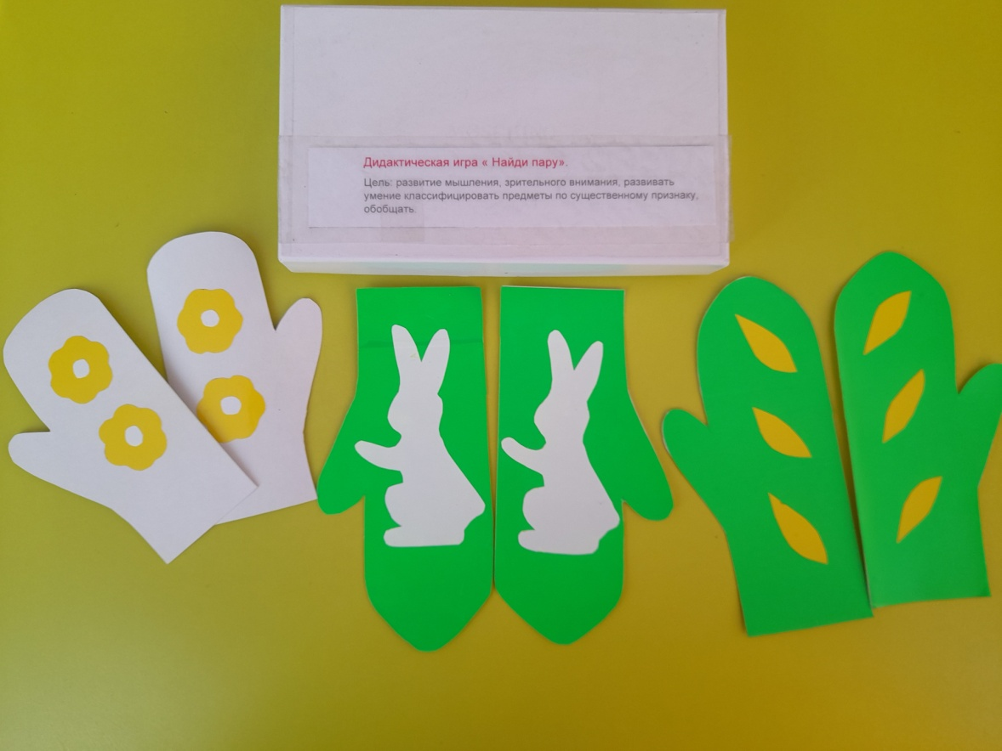
«Найди пару»
Цель: развитие мышления, зрительного внимания, развивать умение классифицировать предметы по существенному признаку.

Slide 24
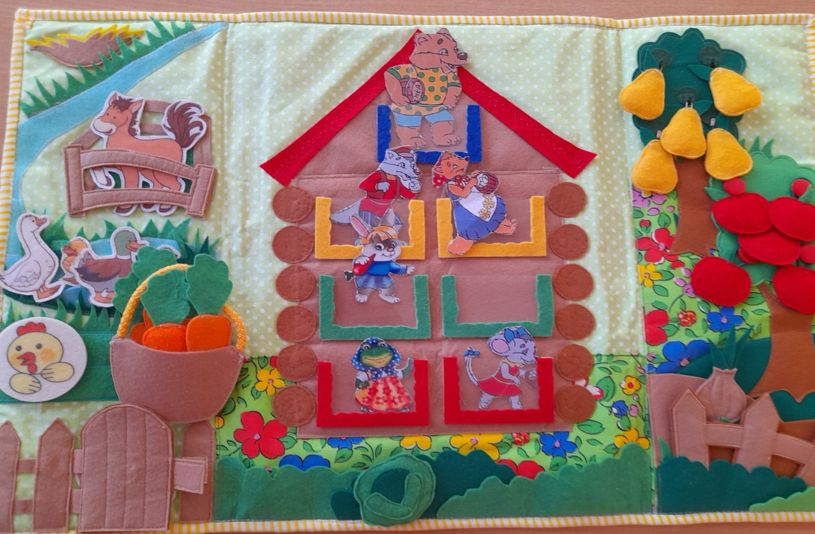
«Домик в деревне»
Цель: развитие мелкой моторики, закрепление домашних животных, закрепление овощей и фруктов.

Slide 25
Заключение.
Главной составляющей полноценного развития детей в раннем возрасте, является сенсорное развитие.
Сенсорное воспитание, направленное на формирование полноценного восприятия окружающей действительности, служит основой познания мира, первой ступенью которой является чувственный опыт.
Успешность умственного, физического и эстетического воспитания в значительной степени зависит от уровня сенсорного развития детей, т.е. от того насколько совершенно ребенок слышит, видит, осязает окружающее.

Slide 26

Спасибо за внимание!!!

